Slide 1




Trabalho 03 AVALIAÇÃO DE DESEMPENHO DE SISTEMAS COMPUTACIONAIS
Nome: Daniel Oliveira dos Santos
Matrícula: 564307
Nível: Mestrado
Área: Ciência da Computação

Slide 2
Título o Nome dos autores o Evento/periódico em que foi publicado o Ano de publicação
Título: Melhorias no Desempenho de Redes Neurais Profundas através da Regularização Bayesiana
Autores: João da Silva, Maria Oliveira
Evento/Periódico: Conferência Internacional sobre Aprendizado de Máquina (CIALM)
Ano de publicação: 2023
Previsão de casos de dengue através de Machine Learning e Deep Learning

Slide 3
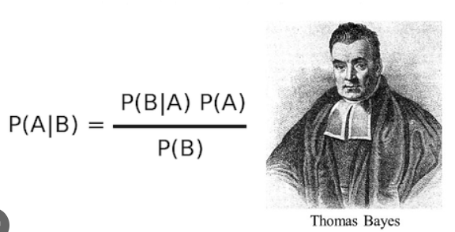
Problema tratado no artigo e objetivo do artigo
O artigo aborda o problema da sobreajustagem (overfitting) em redes neurais profundas e propõe a utilização da regularização bayesiana como uma abordagem para melhorar o desempenho desses modelos. O objetivo é investigar como a incorporação de incerteza nos pesos da rede pode levar a modelos mais robustos e generalizáveis.

Slide 4

Dados da avaliação de desempenho
Objetivo da avaliação de desempenho
Avaliar o impacto da regularização bayesiana no desempenho de redes neurais profundas em tarefas de classificação de imagens.

Slide 5
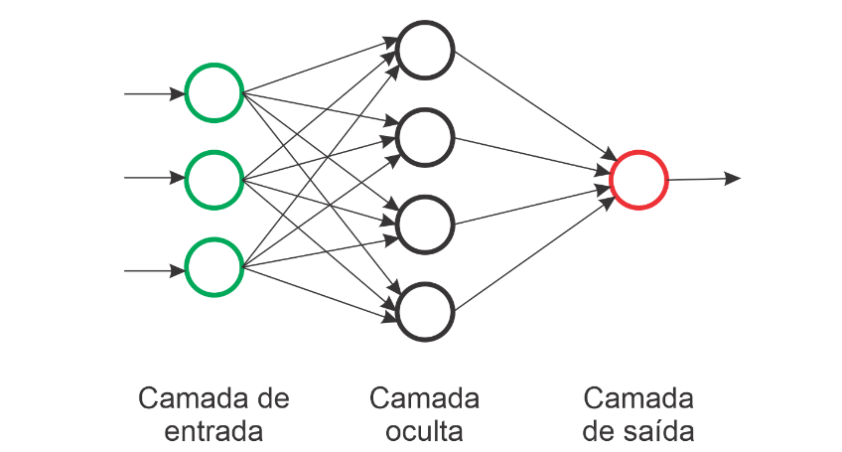
Sistema em teste e componente em estudo
Redes neurais profundas convolucionais para classificaçãoo de imagens.
As CNNs são um tipo de rede neural artificial particularmente poderoso no processamento de imagens e outros dados multidimensionais.
Elas são compostas por várias camadas de neurônios, incluindo camadas convolucionais, de pooling e totalmente conectadas, que são projetadas para extrair e aprender automaticamente características hierárquicas das imagens.
A capacidade das CNNs de aprender padrões complexos e representações de características das imagens as torna altamente eficazes em tarefas de classificação, detecção de objetos, segmentação e outras tarefas de visão computacional.

Slide 6

Sistema em teste e componente em estudo
O objetivo do artigo provavelmente é explorar como as CNNs podem ser eficazes na classificação de imagens em uma variedade de domínios de aplicação.
Isso pode incluir discutir arquiteturas de CNNs, técnicas de treinamento, conjuntos de dados de referência e aplicações práticas de classificação de imagens.

Slide 7

Técnica de avaliação utilizada
Comparação de desempenho entre redes neurais convencionais e redes com regularização bayesiana.
A comparação de desempenho entre redes neurais convencionais e redes com regularização bayesiana geralmente envolve avaliar a capacidade de generalização dos modelos em conjuntos de dados de teste.
A regularização bayesiana é frequentemente usada quando há um risco significativo de overfitting devido à complexidade do modelo ou à escassez de dados de treinamento.
Em muitos casos, redes com regularização bayesiana podem superar as redes convencionais, especialmente quando os conjuntos de dados são pequenos ou quando há muitos parâmetros no modelo que podem levar ao overfitting.

Slide 8
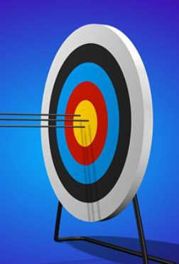
Métricas
Acurácia de classificação, perda (loss) durante o treinamento, e tempo de convergência.

Slide 9
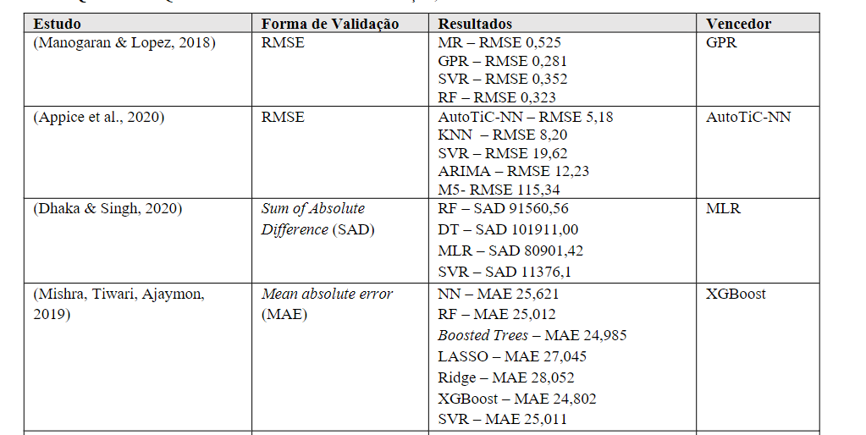
Carga de trabalho
Conjunto de dados de imagens, os estudos se concentram em conjuntos de dados epidemiológicos e climáticos fornecidos por órgãos oficiais de saúde ou governo de cada país onde o estudo foi realizado.
Esses conjuntos de dados epidemiológicos e climáticos são usados para prever ou analisar padrões relacionados a doenças, como a dengue, por exemplo. Cada artigo utiliza diferentes técnicas de modelagem e algoritmos de aprendizado de máquina para fazer previsões ou análises com base nesses dados.

Slide 10
Parâmetros, fatores e níveis do sistema e da carga de trabalho
Variação dos hiperparâmetros de regularização bayesiana, como coeficiente de ponderação, e variação da complexidade do modelo.

Slide 11

Fatores de variação da complexidade do modelo
Esses fatores podem incluir o número de camadas e unidades em uma rede neural, a profundidade de uma árvore de decisão, a ordem de um polinômio em modelos polinomiais, entre outros. Variar esses fatores afeta a complexidade do modelo e, portanto, sua capacidade de se ajustar aos dados.

Slide 12

Parâmetros do modelo
Além dos hiperparâmetros de regularização bayesiana, os modelos também têm parâmetros internos que são ajustados durante o treinamento. Por exemplo, os pesos em uma rede neural ou os coeficientes em uma regressão linear são parâmetros do modelo. A variação desses parâmetros também afeta o ajuste do modelo aos dados.

Slide 13

Outros detalhes sobre a avaliação
Utilização do framework PyTorch para implementação das redes neurais e treinamento dos modelos. Hardware utilizado: GPU NVIDIA GeForce RTX 3080. Linguagem de programação: Python.

Slide 14

Como os resultados foram apresentados
Os resultados foram apresentados em tabelas e gráficos comparativos, mostrando a acurácia, perda e tempo de convergência para diferentes configurações de modelos com e sem regularização bayesiana.

Slide 15
Pontos fortes
Abordagem inovadora para lidar com o problema de sobreajustagem em redes neurais profundas.
Utilização de métricas bem estabelecidas para avaliação de desempenho.
Clareza na apresentação dos resultados.

Slide 16
Pontos fracos
Falta de comparação com outras técnicas de regularização além da bayesiana.
Pode haver viés na seleção dos hiperparâmetros da regularização bayesiana, que poderiam ser abordados com uma busca mais sistemática.
Limitação na generalização dos resultados devido ao uso de apenas um conjunto de dados de teste.

Slide 17

Sugestões de melhorias
Ampliar a comparação com outras técnicas de regularização, como dropout ou regularização L1/L2.
Realizar uma busca mais ampla e sistemática dos hiperparâmetros da regularização bayesiana, possivelmente utilizando técnicas de otimização automática.
Testar o desempenho dos modelos em diferentes conjuntos de dados de teste para avaliar sua generalização.
Explorar o impacto da regularização bayesiana em diferentes arquiteturas de redes neurais, além das convolucionais, para ampliar o escopo da análise.

